Slide 2
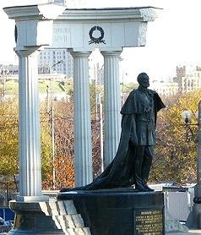
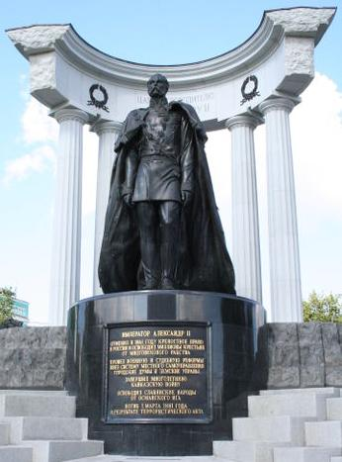

Slide 3
Тема урока: «Опыт прошлого – уроки настоящего»

Slide 4
Могут ли события политической ситуации конца 70-х – начала 80-х годов XIX века стать уроками для современников?

Slide 6
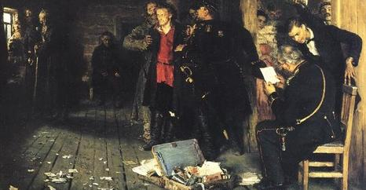

Slide 7
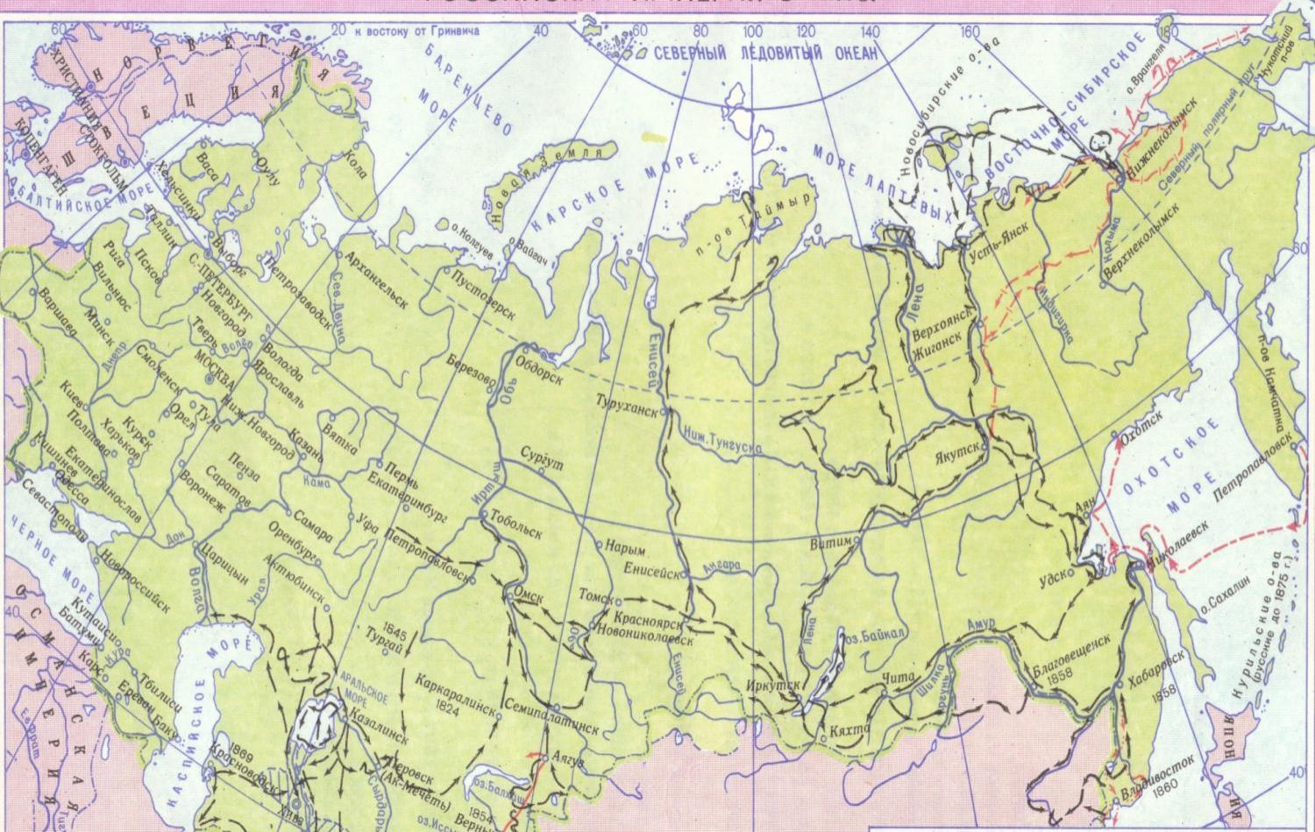
Народовольческие кружки в конце 70-х годах XIX века

Slide 8
Раскол организации «Земля и воля» 1879 год
«Черный передел»
во главе Г.В. Плеханов
«Народная воля»
во главе
Исполнительный комитет
«Деревенщики – пропагандисты»
«Политики-террористы»

Slide 9
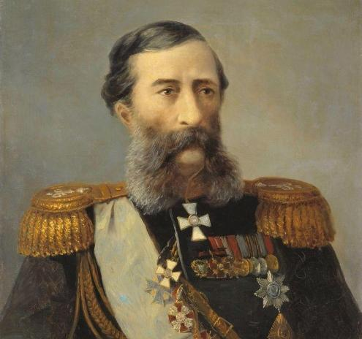
М.Т.Лорис - Меликов

Slide 10
Вопросы для сравнения | Программа «Народной воли» | Программа М. Т. Лорис -Меликова
Общее
1.
2.
Различное
1. Средства достижения поставленных целей.
2. Изменения в политическом устройстве
3. Решение крестьянского вопроса
.

Slide 11
Вопросы для сравнения | Программа «Народной воли» | Программа М. Т. Лорис -Меликова
Общее
1. Цели: путь выхода из политического кризиса, улучшение жизни народа
2. Главные вопросы: политическое устройство, крестьянский вопрос
Различное
1. Средства достижения поставленных целей.
2. Изменения в политическом устройстве
3. Решение крестьянского вопроса
.

Slide 12
Вопросы для сравнения | Программа «Народной воли» | Программа М. Т. Лорис -Меликова
Общее
1. Цели: путь выхода из политического кризиса, улучшение жизни народа
2. Главные вопросы: политическое устройство, крестьянский вопрос
Различное
1. Средства достижения поставленных целей. | Деятельность разрушительная и террористическая | реформы
2. Изменения в политическом устройстве
3. Решение крестьянского вопроса
.

Slide 13
Вопросы для сравнения | Программа «Народной воли» | Программа М. Т. Лорис -Меликова
Общее
1. Цели: путь выхода из политического кризиса, улучшение жизни народа
2. Главные вопросы: политическое устройство, крестьянский вопрос
Различное
1. Средства достижения поставленных целей. | Деятельность разрушительная и террористическая | реформы
2. Изменения в политическом устройстве | Политический переворот, Выборы в Учредительное собрание | Призвание общества к разработке законопроектов
3. Решение крестьянского вопроса
.

Slide 14
Вопросы для сравнения | Программа «Народной воли» | Программа М. Т. Лорис -Меликова
Общее
1. Цели: путь выхода из политического кризиса, улучшение жизни народа
2. Главные вопросы: политическое устройство, крестьянский вопрос
Различное
1. Средства достижения поставленных целей. | Деятельность разрушительная и террористическая | реформы
2. Изменения в политическом устройстве | Политический переворот, Выборы в Учредительное собрание | Призвание общества к разработке законопроектов
3. Решение крестьянского вопроса | Земля – народу, самостоятельность общины | Облегчение выкупных платежей, прекращение временнообязаных состояний
.

Slide 15
Мысль неотступная невольно сердце гложет: Все этим выстрелом, все в нас оскорблено, Легло, увы, легло позорное пятно На всю историю российского народа! Ф. Тютчев
Бедный забитый народ;
Руки он к нам простирает,
Нас он на помощь зовет.
Час обновленья настанет –
Воли добьется народ.
Добрым нас словом помянет,
К нам на могилу придет.
М. Михайлов

Slide 16
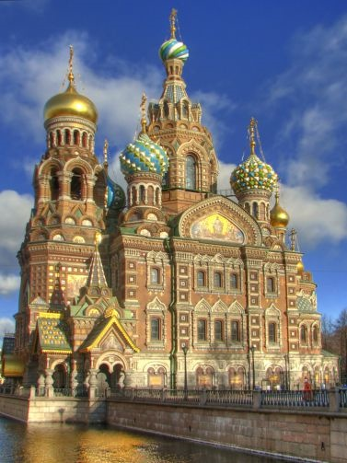
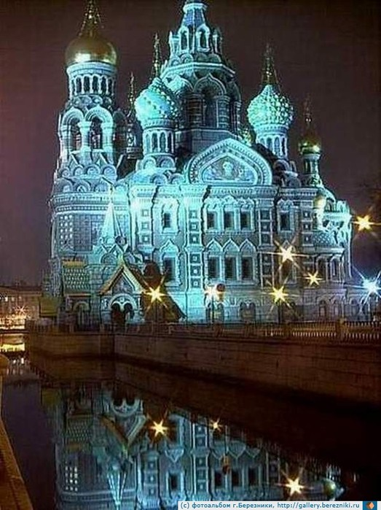
Храм Спаса на крови
в Петербурге

Slide 17
Могут ли события политической ситуации конца 70-х – начала 80-х годов XIX века стать уроками для современников?

Slide 18
Программа борьбы с терроризмом
1.Укрепление силовой составляющей - МВД, ФСБ и
других ведомств - и оказание помощи судам.
2.Нанесение "острых, точечных, кинжальных" ударов
по террористам.
3.Оказание помощи тем, кто решил порвать с
террористическим прошлым.
4.Развитие экономики Северного Кавказа, социальной
сферы и культуры региона.
5.Укрепление нравственности, развитие духовной
составляющей, помощь лидерам традиционного
ислама.

Slide 19
Самооценка деятельности на уроке.
Знаком «+» отметь верный ответ.
Показатели успешности | Работать с различны- ми источника- ми информа- ции | Анализиро- вать текст | Проводить сравнитель- ный анализ | Выдвигать гипотезы | Делать выводы
1. Я умею
2. Я затрудняюсь
3.Я буду совершенство -вать умения

Slide 20
Разговор продолжается …
Подготовить план работы над проектом восстановления памятника Александру II в
г. Саратове
Na.konyaeva@mail.ru

Slide 21
